Slide 1
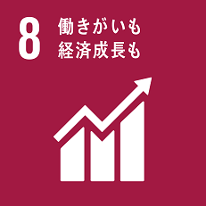
株式会社サンクスUP 松山将三郎様
爆速で人事評価制度を作成できる「サンクスUP」を開発した 松山将三郎さんを推薦いたします。
一般的な人事評価制度では、加点・減点方式ですが、「サンクスUP」では、チームビルディングとして効果的な加点のみの評価方法を用います。
「サンクスUP」を導入することで、今ある会社としての目標達成には何が必要か、さらに先の未来の目標を考え、より仲間との意思疎通が図れるようになり、楽しく仕事ができるようになります。
ゲーム感覚で楽しめる人事評価システムや研修を開発した 株式会社サンクスUP 松山さんを推薦します。
令和４年4月2９日 DragonFlyチャプター
ＳＤＧｕｓサポーターズ株式会社 梅澤 朗広

